Slide 1
Sualtı Araştırma ve Uygulama Merkezi
2023 Yılı Faaliyet Raporu

Slide 2
Merkezimizin 2023 yılında gerçekleştirdiği faaliyetleri
Merkezimiz 2023 yılı içinde Balıkesir Büyükşehir Belediyesi ve Üniversitemiz arasında imzalanan işbirliği protokolü kapsamında 2022 yılında başlayan “Hayalet ağ avcıları Edremit Körfezi“ isimli projeyi tamamlamıştır. Bunun yanında, merkezimiz “Gelibolu Tersanesi İçinde, Havuzlama Yapılacak Deniz Tarama Alanı İçerisinde Pinaların (Pinna nobilis) tespit Edilerek Güvenli Bölgelere Nakledilmesi“ ve “Gelibolu Tersanesi İçinden, Güvenli Bölgelere Nakledilen Pinaların (Pinna nobilis) İzlenmesi” isimli döner sermaye projelerini de gerçekleştirmiştir. Ayrıca her yıl olduğu gibi 1 Temmuz Kabotaj bayramında düzenlenen deniz temizliği etkinliğine de katılım sağlamıştır. Tarım Orman Bakanlığı Balıkçılık ve Su Ürünleri Genel Müdürlüğü Kaynak Yönetimi Daire Başkanlığının “ Hayalet ağlar ve istilacı türler “ isimli farkındalık projesine iki farklı ilde sunum yapılarak katkı sağlamıştır.

Slide 3
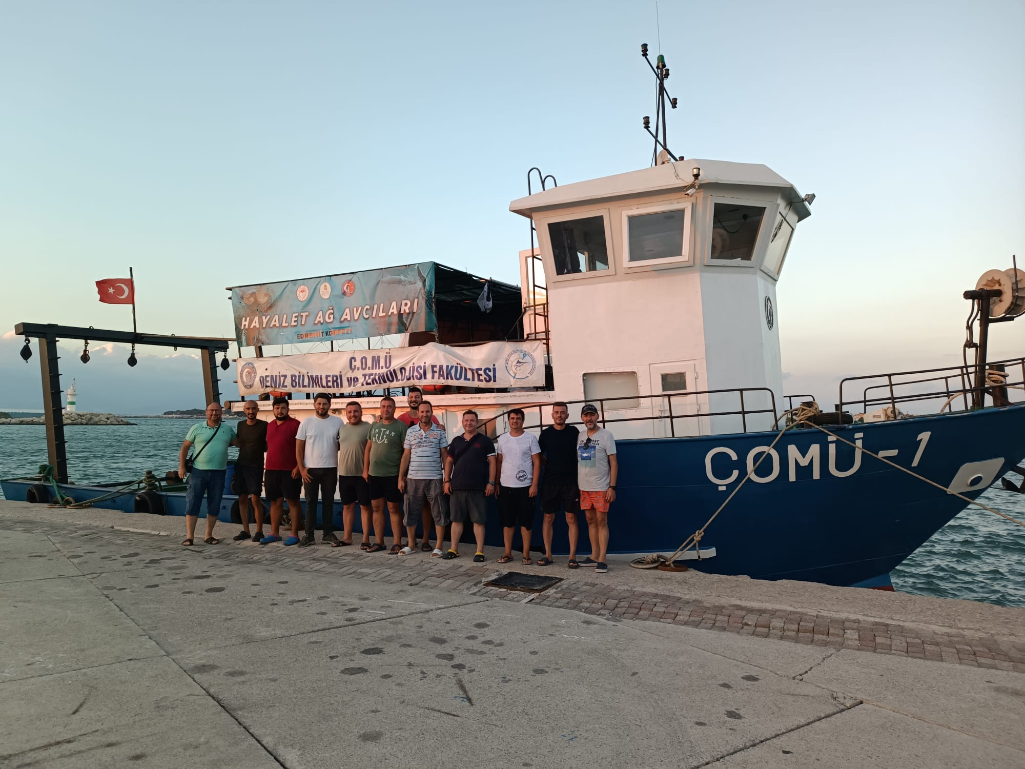
Hayalet Ağ Avcıları, Edremit Körfezi
Çanakkale Onsekiz Mart Üniversitesi ve Balıkesir Büyükşehir Belediyesi arasında 2021 yılı Temmuz ayında işbirliği protokolü imzalanmıştır. Bu protokol kapsamında Üniversite adına Deniz Bilimleri ve Teknolojisi Fakültesi ile Birlikte Sualtı Araştırma ve Uygulama Merkezi "Hayalet Ağ Avcıları, Edremit" isimli projeye Eylül 2022’de başlamış ve Ekim 2023 itibarı ile bu proje tamamlanmıştır.

Slide 4
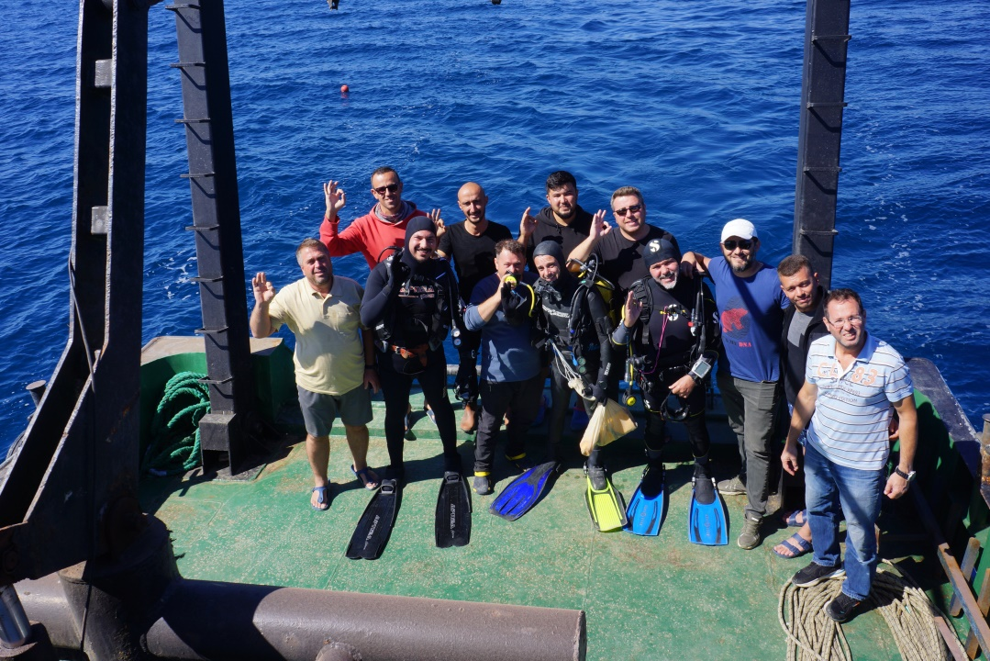
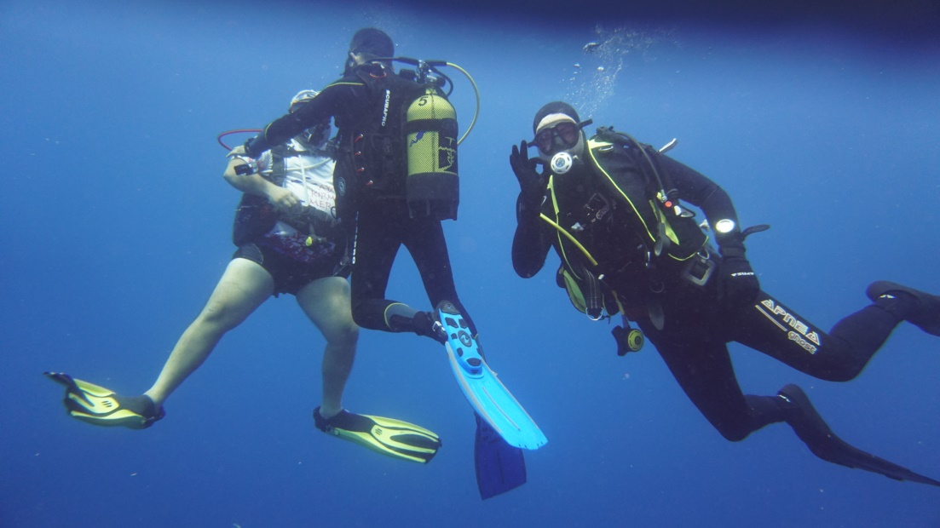
Hayalet Ağ Avcıları, Edremit Körfezi
Proje Kapsamında Edremit Körfezi’ne Tarım ve Orman Bakanlığı tarafından yerleştirilen yapay resif alanları, doğal resif alanları ve Ayvalık adaları etrafında dalışlar gerçekleştirilerek, zeminde kalmış av araçları ve parçaları ortamdan temizlenerek kaldırılmıştır. Projeye Merkez yönetim kurulumuzun tamamının katılmasının yanında, Doktora ve yüksek lisans öğrencilerimiz de iştirak etmiştir. Bu sayede öğrencilerimizin de dalış eğitimlerinin pekiştirilmesine devam edilmiştir.

Slide 5
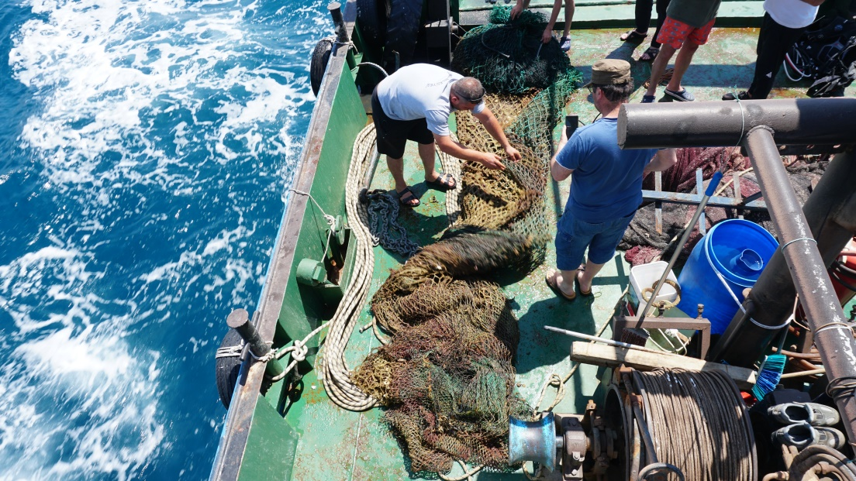
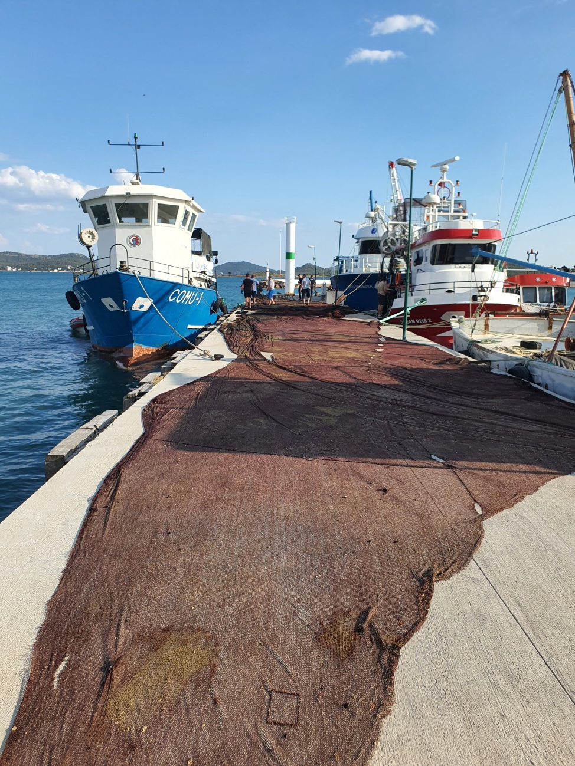
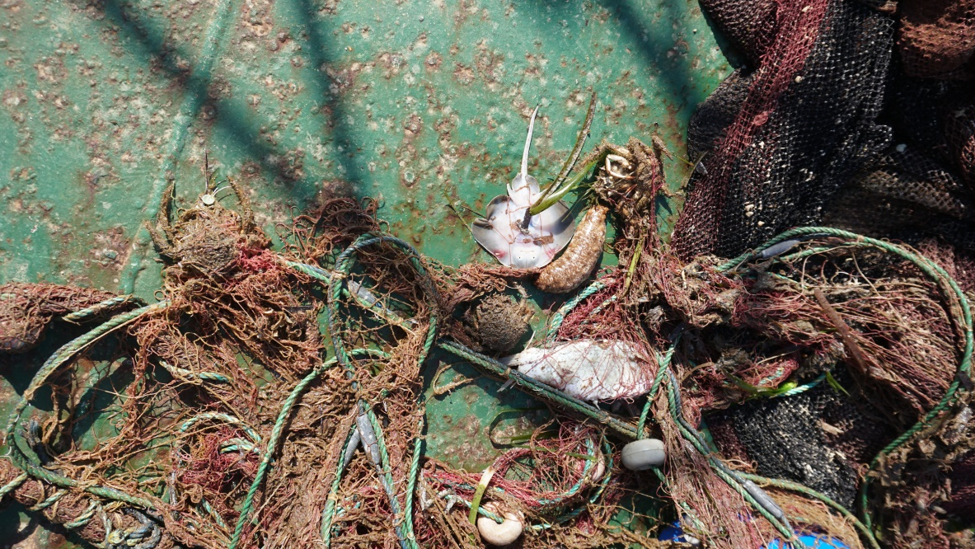
Hayalet Ağ Avcıları, Edremit Körfezi Projesi
Gömeç Limanı açıklarından kaldırılan trol torbası
Ayvalık Hakkıbey Yarımadası kıyılarından kaldırılan terkedilmiş bir uzatma ağı. Üzerinde canlı ve ölüp çürümüş balıklara rastlanılmıştır.
Ayvalık Güneş adası sığlığından denizden kaldırılan gırgır ağı parçası (Yer: Alibey adası Sahil Güvenlık iskelesi)

Slide 6
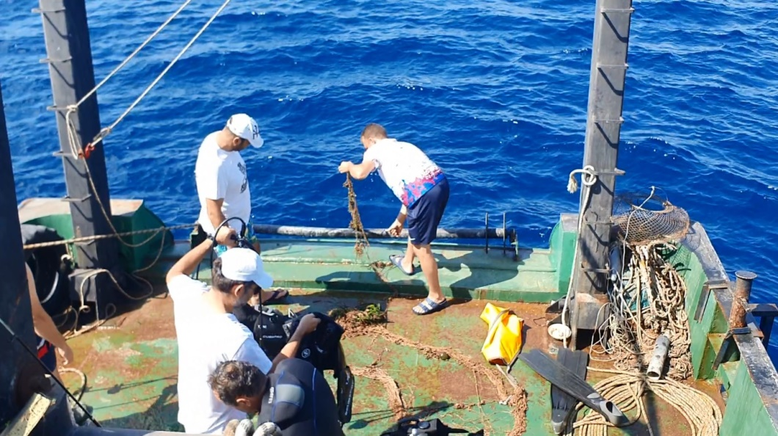
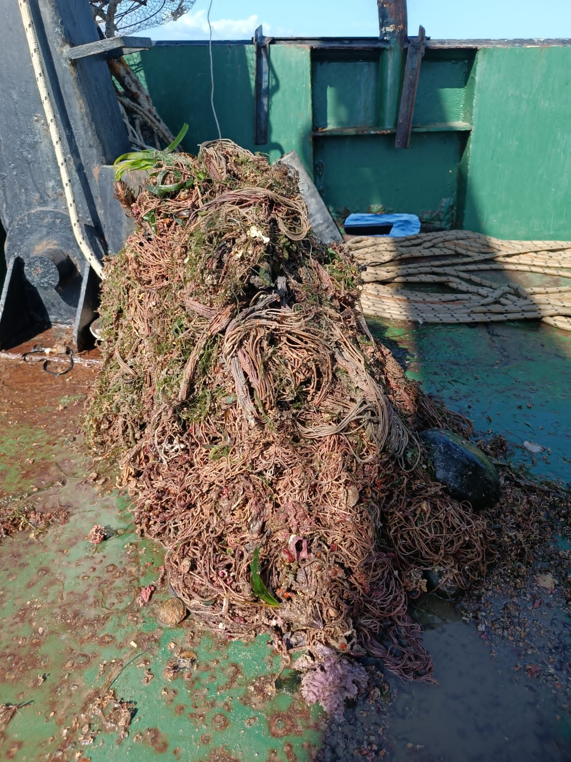
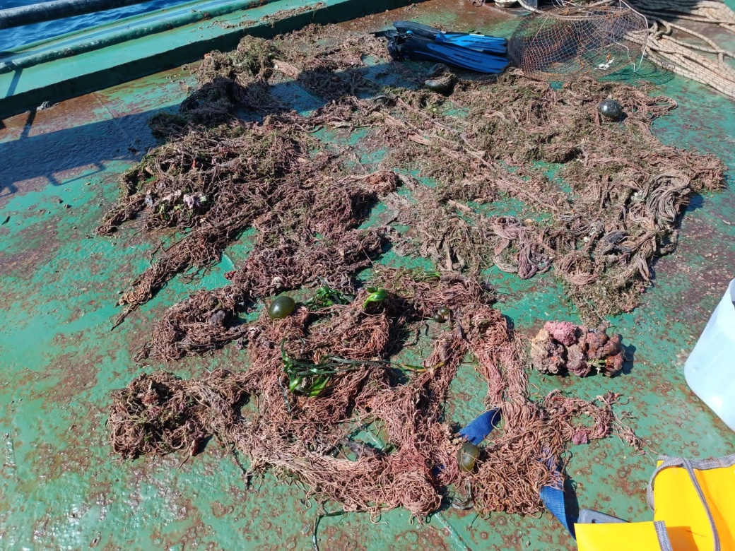
Hayalet Ağ Avcıları, Edremit Körfezi Projesi
Ayvalık Patriçya bölgesinden 35 m derinlikten dipten kaldırılan trata ağı parçaları

Slide 7
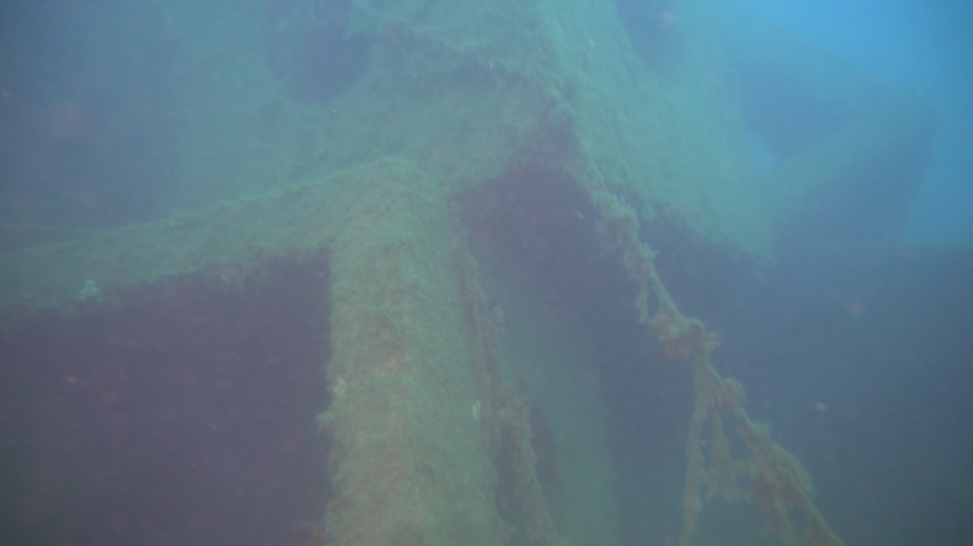
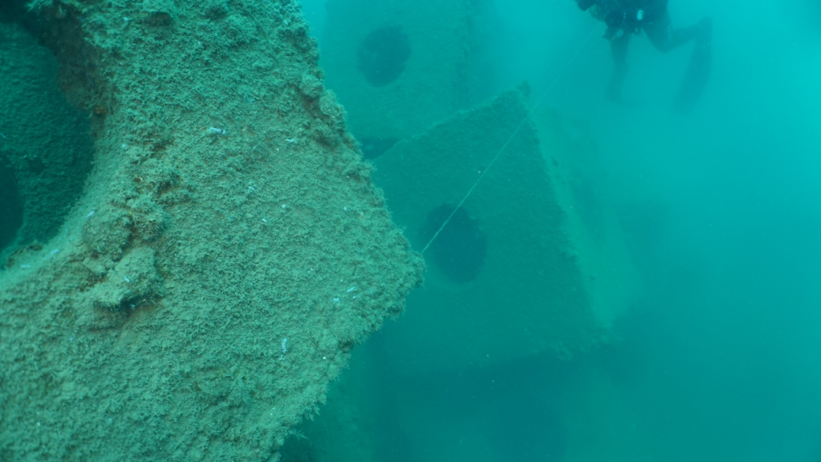
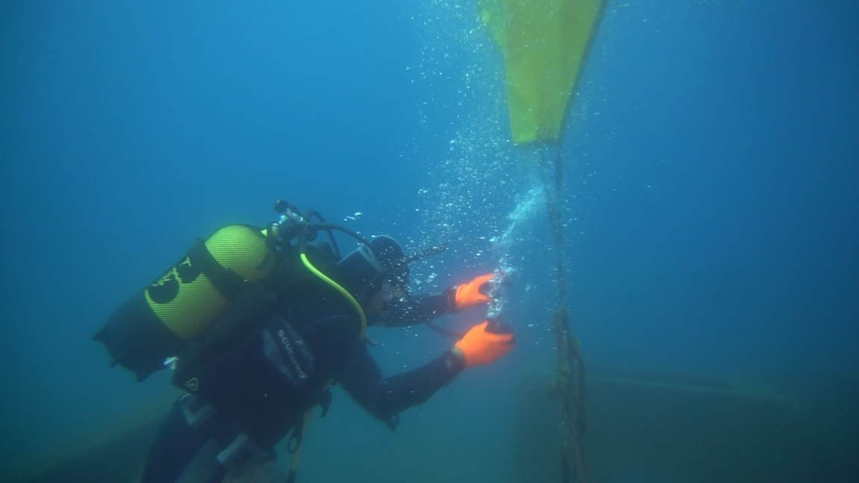
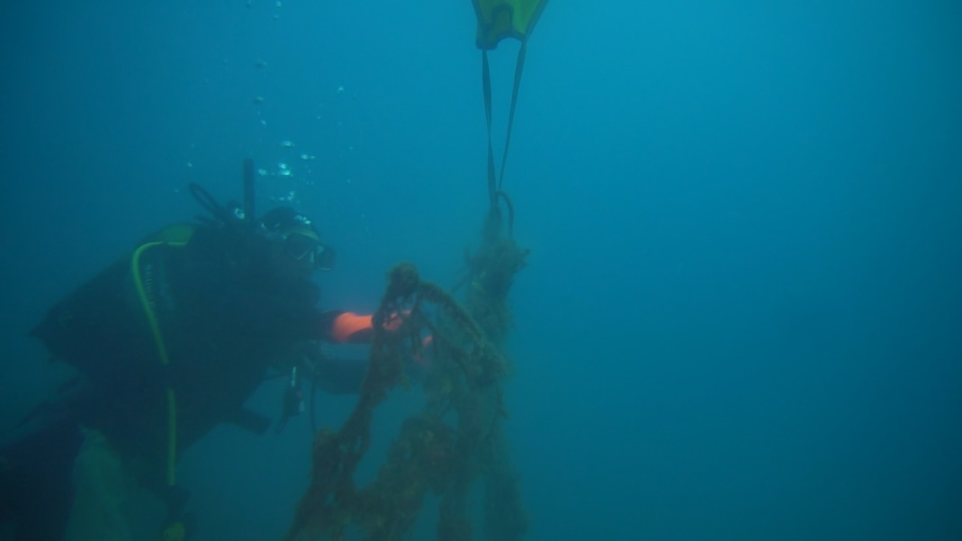
Hayalet Ağ Avcıları, Edremit Körfezi Projesi
Proje kapsamında Tarım ve Orman Bakanlığı’nın Altınoluk ve Akçay arasına konuşlandırdığı yapay resif alanları kontrol edildi ve bulunan kayıp av araçları resifler üzerinden kaldırıldı.

Slide 8
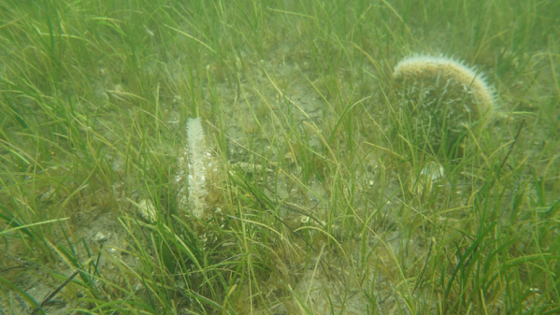
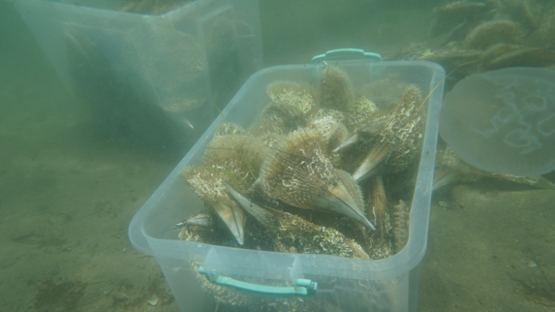
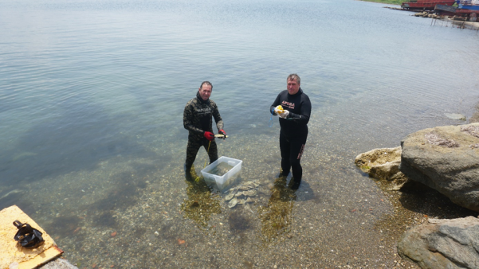
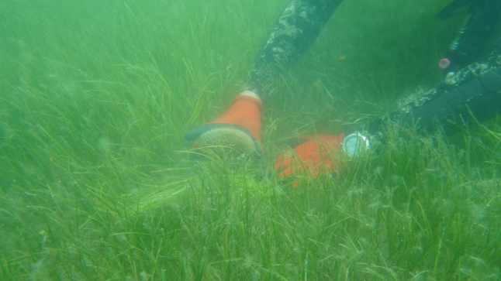
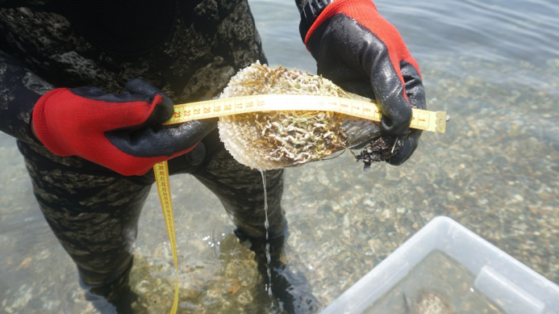
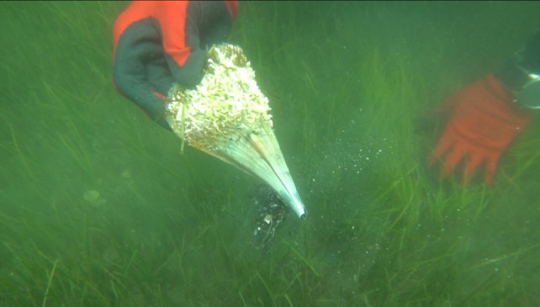
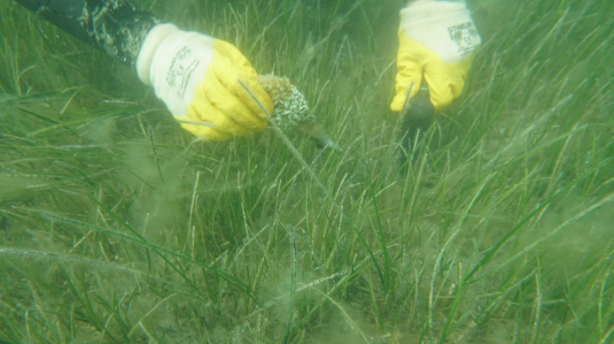
Gelibolu Tersanesi İçinde, Havuzlama Yapılacak Deniz Tarama Alanı İçerisinde Pinaların (Pinna nobilis) tespit Edilerek Güvenli Bölgelere Nakledilmesi Projesi
Çanakkale ili, Gelibolu ilçesinde bulunan Gelibolu tersanesi iskele yanlarında, deniz alanı içerisinde tarama ve derinleştirme faaliyetleri gerçekleştirilecektir. Daha önceden hazırlanmış ve sunulmuş olan ÇED raporu içeriğinde, raporu hazırlayan akademisyenler tarafından, tarama yapılacak alan içerisinde, çift kabuklulardan (bivalvia), nesli tehlike altında olan pina (Pinna nobilis) türünün bulunduğunu bildirmişlerdir. Bu proje, tarama ve derinleştirme çalışmaları başlamadan önce, çalışmaların yapılacağı deniz alanında bulunan pinaların güvenli bir bölgeye canlı olarak taşınmasını amaçlamıştır.
Merkezimiz akademisyenleri Proje Kapsamında Gelibolu Tersanesi’nde tarama alanı ve kıyısından 319 adet pina bireyini yeni yerlerine güvenli bir şekilde nakletmiştir.
Pina (Pinna nobilis)

Slide 9
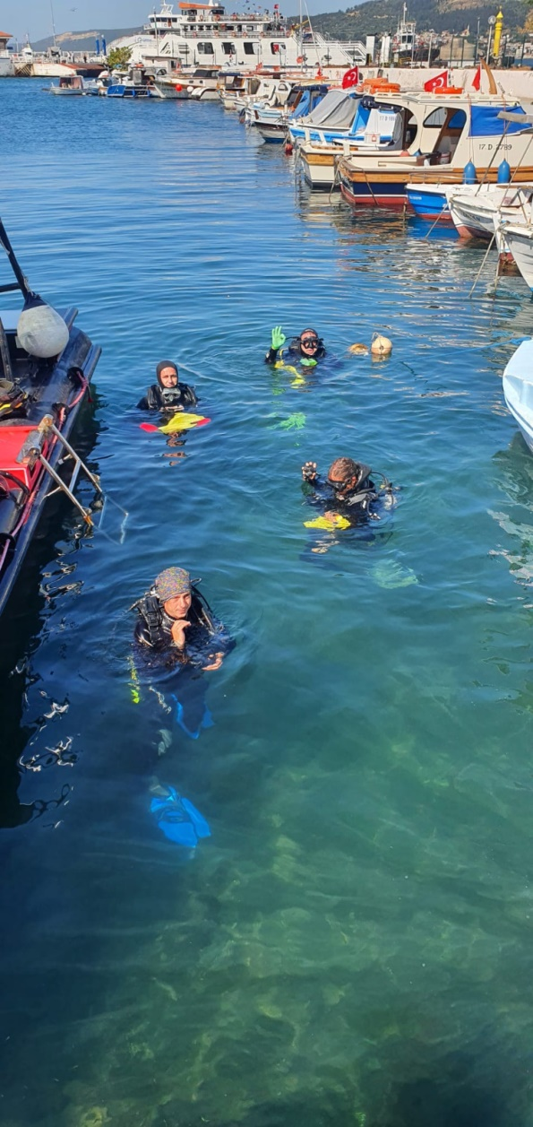
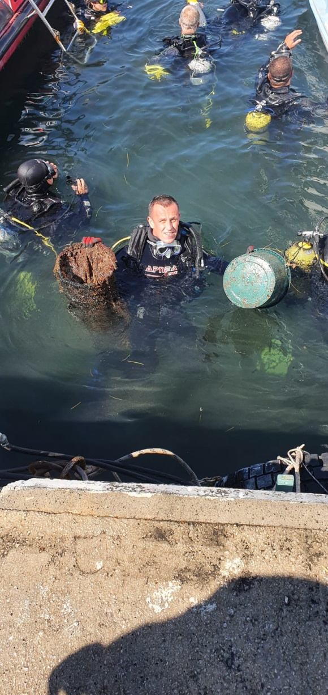
1 Temmuz 2023 Kabotaj Bayramı Etkinlikleri
1 Temmuz Kabotaj Bayramı etkinliklerine katılım sağlanmış ve Çanakkale marina bölgesinde deniz dibi temizliği yapılmıştır.

Slide 10
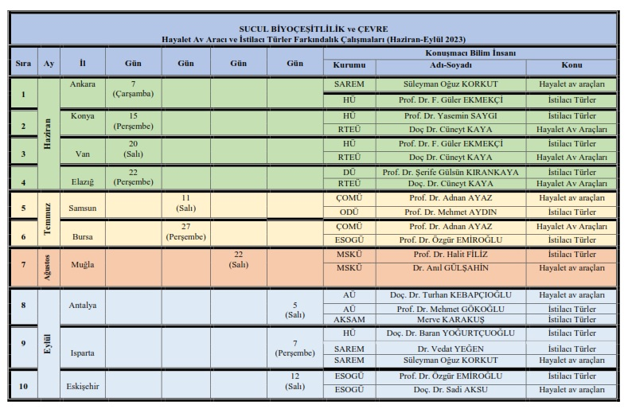
Hayalet Ağlar ve İstilacı Türler Farkındalık Projesi
Merkezimiz Tarım Orman Bakanlığı Balıkçılık ve Su Ürünleri Genel Müdürlüğü Kaynak Yönetimi Daire Başkanlığının 10 ilde uygulamaya koyduğu Hayalet Ağlar ve İstilacı Türler Farkındalık Projesi’ne 2 ilde “Hayalet Ağlar ve Türkiye’deki Durumu“ başlıklı sunum ile katkı vermiştir.

Slide 11
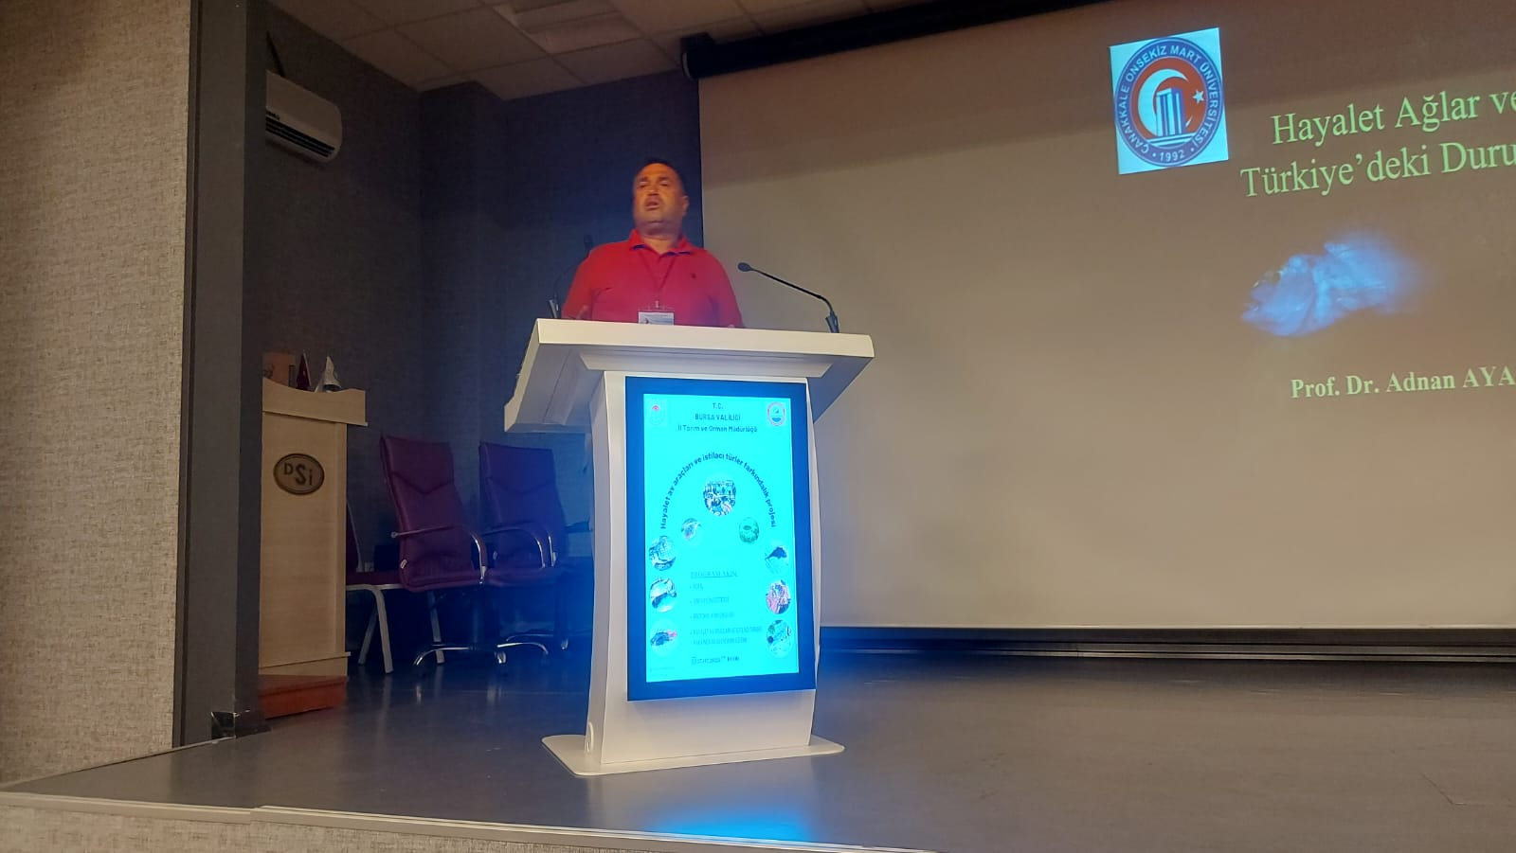
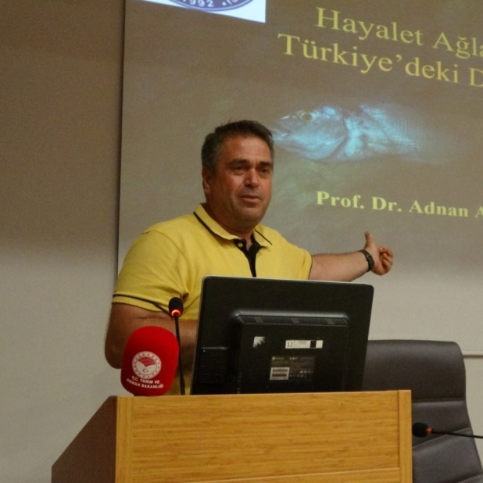
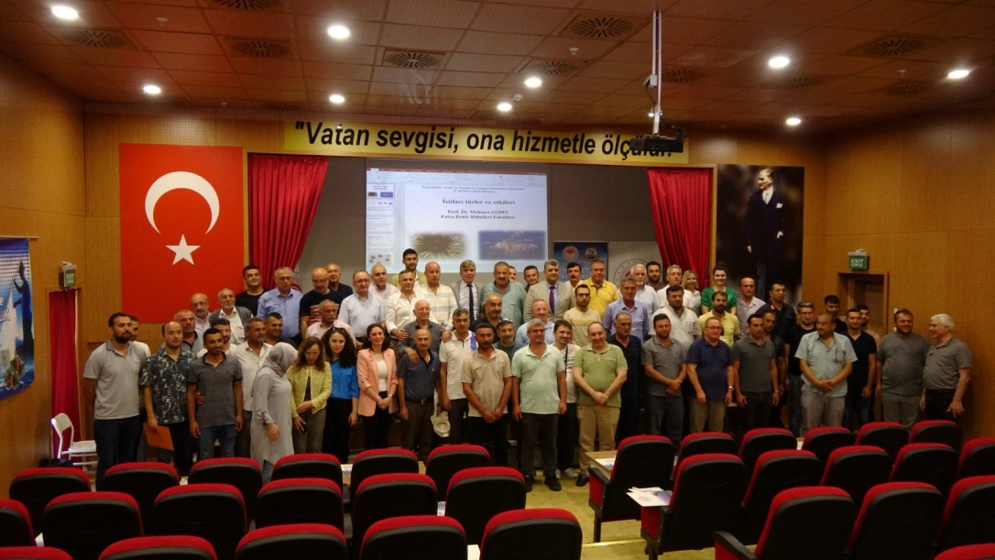
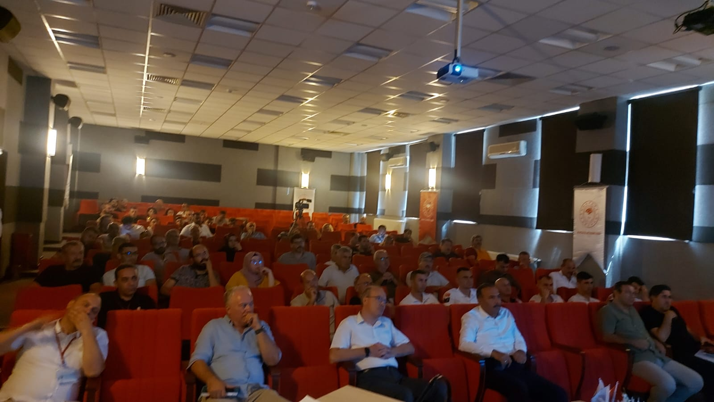
Hayalet Ağlar ve İstilacı Türler Farkındalık Projesi
Farkındalık Projesi, Samsun
Farkındalık Projesi, Bursa

Slide 12
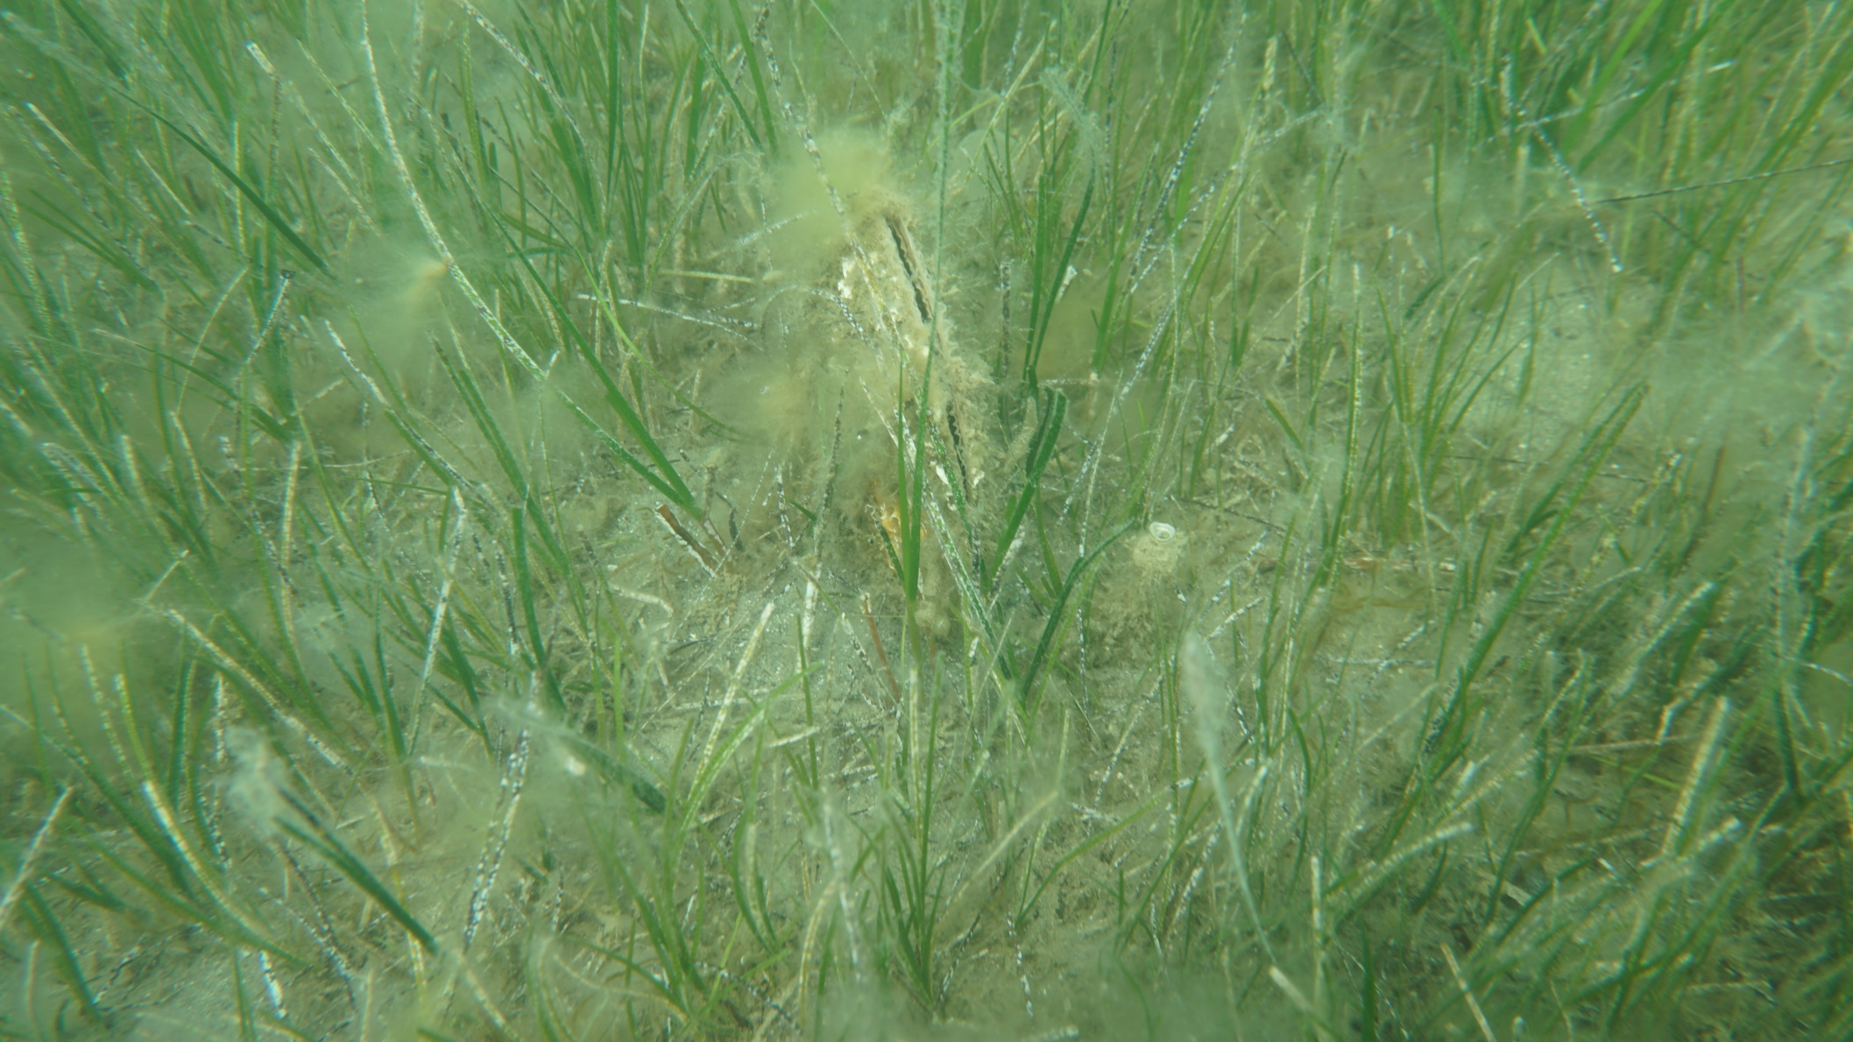
“Gelibolu Tersanesi İçinden, Güvenli Bölgelere Nakledilen Pinaların (Pinna nobilis) İzlenmesi” isimli proje
Merkezimiz son olarak Haziran 2023 tarihinde nakillerini gerçekleştirdiği Pina (Pinna nobilis) isimli çift kabuklu midye türünün durumlarının izlenmesi ile ilgili rapor hazırlamak üzere Gelibolu Gemi İnşaa San. A.Ş. ile döner sermaye üzerinden proje gerçekleştirmiştir.

